Slide 1
Метод широкополосного сигнала
библиотека классов

Slide 2
Предисловие из статьи КОМПЬЮТЕРНАЯ СТЕГАНОГРАФИЯ ВЧЕРА, СЕГОДНЯ, ЗАВТРА. Технологии информационной безопасности 21 века. /Барсуков В. С., к.т.н., Романцов А.П./1998
Задача надежной защиты информации от несанкционированного доступа является одной из древнейших и не решенных до настоящего времени проблем. Способы и методы скрытия секретных сообщений известны с давних времен, причем, данная сфера человеческой деятельности получила название стеганография. Это слово происходит от греческих слов steganos (секрет, тайна) и graphy (запись) и, таким образом, означает буквально “тайнопись”, хотя методы стеганографии появились, вероятно, раньше, чем появилась сама письменность (первоначально использовались условные знаки и обозначения).
В дальнейшем для защиты информации стали использоваться более эффективные на время создания методы кодирования и криптографии.
Как известно, цель криптографии состоит в блокировании несанкционированного доступа к информации путем шифрования содержания секретных сообщений. Стеганография имеет другую задачу, и ее цель — скрыть сам факт существования секретного сообщения. При этом, оба способа могут быть объединены и использованы для повышения эффективности защиты информации (например, для передачи криптографических ключей).
Как и любые инструменты, стеганографические методы требуют к себе внимания и осторожного обращения, так как могут быть использованы как для целей защиты, так и для целей нападения.

Slide 3
Алгоритм
В соответствии с методом широкополосного сигнала, каждый бит данных кодируется последовательностью изменённых яркостей пикселей в соответствии со значениями бит псевдослучайной последовательности. Метод широкополосного сигнала предполагает возможность выработки у отправляемой и принимающих сторон одинаковой псевдослучайной последовательности или, по крайней мере, псевдослучайных последовательностей со статистическими характеристиками эквивалентными равным.
При этом в качестве контейнера для размещения данных может выступать не только само изображение, но и обратимое преобразование этого изображения, например, спектр, получаемый в результате Фурье преобразований. Наличие большого числа библиотек, реализующих Фурье преобразований (во всевозможных вариантах быстрых версий), делает реализацию алгоритмов не очень сложной задачей для программирования.

Slide 4
Формула размещения данных в графическом файле
Формула изменения яркостей пикселей в зависимости от значения i-го бита данных x[i] и j-го бита псевдослучайной последовательности y[j]:
Cw[i,j] = C[i,j] + A*(-1)^(x[i] xor y[j])
где
C[i,j] - значение яркости пикселя графического изображения сопоставленного i-му биту данных x[i] и j-му биту псевдослучайной последовательности y[j]
A - значение изменения яркости (параметр метода - глубина погружения)

Slide 5
Формула извлечения данных из графического файла
При извлечении данных из массива яркостей пикселей применяется взвешенная схема голосования с коэффициентами равными разности между средним значением яркости и яркостью голосующего пикселя.
V[i]= SUM (Cw[i,j]-Mw[i,j])(-1)^y[j]
if V[i]<0 then x[i] == 0 else x[i] == 1
где
Cw[i,j] - значение яркости пикселя декодируемого графического изображения сопоставленного i-му биту данных x[i] и j-му биту псевдослучайной последовательности y[j]
Mw[i,j] - значение средней яркости пикселей вокруг пикселя декодируемого графического изображения сопоставленного i-му биту данных x[i] и j-му биту псевдослучайной последовательности y[j]

Slide 6
Комментарий #1. Компенсация изменения средней яркости изображения при применении метода широкополосного сигнала
Использование псевдослучайной последовательности с характеристиками приближенными к равновероятной, для кодирования данных, позволяет сохранить среднюю яркость пикселей у исходного графического изображения и у изображения, содержащего внедрённые данные. Однако при прямом и дословном применении алгоритма средняя яркость пикселей могла бы иметь смещение относительно средней яркости у исходного изображения. Для оценки величины смещения производится статистический подсчёт числа нулей и единиц у функции (x[i] xor y[j])
И если p0 - вероятность нулей, а p1 - вероятность единиц, то оценка величины изменения средней яркости вычисляется по формуле:
dC = A(p0-p1)
Данную оценку dC будем использовать в формуле самого алгоритма метода широкополосных сигналов для компенсации смещения средней яркости изображения
Cw[i,j] = C[i,j] + A(-1)^(x[i] xor y[j]) - dC

Slide 7
Комментарий #2. Использование изображения с подавлением шумов
Поскольку изменение яркостей в большую или меньшую сторону носит равновероятный характер (или по крайней мере это предполагается методикой), то усреднённая яркость исходного изображения должна практически совпадать с усреднённой яркостью у сформированного применением метода изображения. Это же правило, видимо, должно выполнятся и для небольших участков изображения. Таким образом можно предполагать, что практически должны совпадать изображения полученные в результате устранения шумов из исходного изображения и в результате устранения шумов из сформированного изображения, а значит изображение полученное применением фильтра устранения шумов может быть выбрано в качестве известной отправителю и получателю информации. Таким образом формула размещения данных в графическом файле может быть заменена на формулу
Cw[i,j] = M[i,j] + A*(-1)^(x[i] xor y[j])
где M[i,j] - значение средней яркости пикселей вокруг пикселя кодируемого графического изображения сопоставленного i-му биту данных x[i] и j-му биту псевдослучайной последовательности y[j]

Slide 8
Комментарий #3. Автоматическое вычисление глубины погружения
При использовании для размещения данных в графическом файле формулы
Cw[i,j] = С[i,j] + A*(-1)^(x[i] xor y[j]) - dC
а для извлечения данных из графического файла формулы
V[i]= SUM (Cw[i,j]-Mw[i,j])(-1)^y[j]
if V[i]<0 then x[i] == 0 else x[i] == 1
можно дать оценку для выбора оптимального значения параметра алгоритма - величины погружения A исходя из статистических оценок. Так добавление или вычитание значения A из значений яркости пикселей увеличит квадрат дисперсии итогового изображения на величину A^2. При этом полагаем равновероятным добавление и вычитание значения A из яркости пикселя. А значит, при использовании в формуле восстановления локально усреднённой величины M, можно задать значение A по следующей формуле
A = SQRT( AVG (C[i,j]-M[i,j])^2 )

Slide 9
Комментарий #4. Роль коэффициентов в схеме голосования.
При использовании в оригинальной методике схемы голосования, коэффициенты голосов, равные разности между средним значением яркости и яркостью голосующего пикселя, являются коэффициентами голосов из статистического критерия разделения двух простых статистических гипотез известного под названием "Наиболее мощный" для разделения двух простых гипотез о нормальном распределении либо с параметрами (A,A), либо с параметрами (-A,A).
Поскольку, при получении и извлечении данных из графического файла достоверно не известна величина A, то в качестве среднего может быть выбрана её оценка, равная
A = SQRT( AVG (Cw[i,j]-Mw[i,j])^2 ),
которая в свою очередь, совпадает и с дисперсией этого же распределения.

Slide 10
Комментарий #4. Роль коэффициентов в схеме голосования.
Коэффициенты голосов, при использовании статистического критерия "Наиболее мощный", могут быть вычислены по формуле -log(P1(x)/P0(x)),
где P0 и P1 - значение вероятности у исследуемых статистик, а величина x является значением разности между средним значением яркости и яркостью голосующего пикселя.
Pn(x) = exp(-(x-A)^2/A^2)/(SQRT(2pi)A) -log(Pn(x))
= -log(exp(-(x-A)^2/A^2)/(SQRT(2pi)A))
= (x-A)^2/A^2+log(SQRT(2pi)A),
а значит
-log(Pn(x)/Pn(-x))=(x-A)^2/A^2+log(SQRT(2pi)A)-(-x-A)^2/A^2-log(SQRT(2pi)A)
=((x-A)^2-(x+A)^2)/A^2 = 4*x/A^2 = O(x)
Таким образом использование схемы голосования с коэффициентами голосов равными разности между средним значением яркости и яркостью голосующего пикселя является статистического критерием разделения двух простых статистических гипотез известного под названием "Наиболее мощный" для разделения двух простых гипотез о нормальном распределении с параметрами (A,A) и с параметрами (-A,A).

Slide 11
Комментарий #5. Улучшение схемы голосования. Использование статистической информации из имеющихся в наличии данных.
Будем продолжать использовать статистической критерий разделения двух простых статистических гипотез известного под названием "Наиболее мощный", однако для расчёта вероятностей используем не предопределённую гипотезу о нормальном распределении разности между средним значением яркости и яркостью голосующего пикселя, а фактическую выборочную статистическую информацию из имеющихся в наличии данных.
Пусть Pw(x) - выборочное распределение фактически вычисленных значений Cw[i,j]-Mw[i,j], где Cw[i,j] - значение яркости пикселя декодируемого графического изображения и Mw[i,j] - значение средней яркости пикселей вокруг пикселя декодируемого графического изображения сопоставленные i-му биту декодируемых данных x[i] и j-му биту псевдослучайной последовательности y[j].
dCw = A(p0-p1) = E Pw = SUM iPw(i) = AVG (Cw[i,j]-Mw[i,j]) - выборочная средняя значение смещения яркости у размытого изображения
Aw = SQRT(E Pw^2 - (E Pw)^2) = SQRT(SUM i^2Pw(i) - (SUM iPw(i))^2) - выборочная дисперсия значение смещения яркости у размытого изображения

Slide 12
Способ 1.
Используем поправочный коэффициент dCw при подсчёте голосов
V[i]= SUM (Cw[i,j]-Mw[i,j]-dCw)(-1)^y[j]

Slide 13
Способ 2.
Будем применять статистический критерий "Наиболее мощный" для разделения двух гипотез со средними значениями выше и ниже величины dCw и функциями распределения P1 и P2, такими, что
P1(dCw+x)=P0(dCw-x) и
P1xP0=Pw
где P1xP0(t)= SUM P1(i)*P0(j)|i+j=t - операция свёртки двух функций.
Полагая P1(dCw+x)=P0(dCw-x)=f(x), восстановим неизвестное распределение f(x) из её функции собственной свёртки fxf.
Полагаем что для известного вычисленного выборочного распределения Pw(x), выполняется равенство fxf(x)=Pw(dCw+x)
После того как будет вычислена функция f(x), будем использовать для голосования коэффициенты голосов вычисляемые по формуле
-log(f(x-dCw)/f(x+dCw))

Slide 14
Комментарий #6. Улучшение схемы голосования. Сопоставление весовых коэффициентов пикселям
При размещении данных в изображении пикселям можно сопоставить весовые коэффициенты
W[i,j] ~ F / ( F + ABS( M[i,j] – AVG( M[i,j] ) ) – при размещении
Ww[i,j] ~ F / ( F + ABS( Mw[i,j] – AVG( Mw[i,j] ) ) – при декодировании
Где M[i,j] и Mw[i,j] значения средней яркости пикселей вокруг пикселя кодируемого и декодируемого графических изображений сопоставленные i-му биту данных x[i] и j-му биту псевдослучайной последовательности y[j]
Формула размещения данных в графическом файле и извлечения данных будут следующие:
Cw[i,j] = С[i,j] + W[i,j] * ( A*(-1)^(x[i] xor y[j]) - dC )
V[i]= SUM Ww[i,j] * ( (Cw[i,j] - Mw[i,j] – dCw )(-1)^y[j] )
if V[i]<0 then x[i] == 0 else x[i] == 1

Slide 15
Формулы реализованные в библиотеке Формула размещения данных в графическом файле
Формула изменения яркостей пикселей в зависимости от значения i-го бита данных x[i] и j-го бита псевдослучайной последовательности y[j]:
Cw[i,j] = C[i,j] + W[i,j] * ( A*(-1)^(x[i] xor y[j]) – dC )
где C[i,j] - значение яркости пикселя графического изображения сопоставленного i-му биту данных x[i] и j-му биту псевдослучайной последовательности y[j]
A = SQRT( AVG (C[i,j]-M[i,j])^2 )

Slide 16
Формулы реализованные в библиотеке Формула извлечения данных из графического файла
При извлечении данных из массива яркостей пикселей применяется взвешенная схема голосования с коэффициентами равными разности между средним значением яркости и яркостью голосующего пикселя.
V[i]= SUM Ww[i,j] * ( Cw[i,j] - Mw[i,j] – dCw ) * (-1)^y[j]
if V[i]<0 then x[i] == 0 else x[i] == 1
где Pn - значение вероятности у статистики с нормальным распределением, средним значением и значением дисперсии равным
A=SQRT( AVG (Cw[i,j]-Mw[i,j])^2 )
Cw[i,j] - значение яркости пикселя декодируемого графического изображения сопоставленного i-му биту данных x[i] и j-му биту псевдослучайной последовательности y[j]
Mw[i,j] - значение средней яркости пикселей вокруг пикселя декодируемого графического изображения сопоставленного i-му биту данных x[i] и j-му биту псевдослучайной последовательности y[j]

Slide 17
Требуемый размер изображения
Если
L8 - количество бит передаваемых данных
N - количество изменяемых пикселей на каждый переданный бит то требуемое количество пикселей в графическом изображении должно быть не менее L8N, то есть должно выполняться неравенство
L8N >= WHK,
где W и H - ширина и высота графического изображения, K - количество цветовых каналов у графического изображения.

Slide 18
Реализация метода широкополосного сигнала
Для выработки псевдослучайной последовательности и для выработки индексов позиций для внедрения бит данных в изображение используются алгоритмы с использованием данных, задаваемых пользователем, и называемых стеганографическим ключом.
Хотя для выработки псевдослучайной последовательности и для выработки индексов используются криптографические алгоритмы, как алгоритмы с наиболее изученными статистическими свойствами, метод широкополосного сигнала НЕ ЯВЛЯЕТСЯ ШИФРОВАНИЕМ, а является одним из методов скрытной передачи информации, то есть СТЕГАНОГРАФИЧЕСКИМ методом.
Значения средней яркости пикселей получены применением графического фильтра размытия к поступившему графическому изображению.

Slide 19
Дополнительные опции в текущей реализации библиотеки
В дополнение к самому методу широкополосного сигнала в текущей реализации библиотеки встроены алгоритмы, с помощью которых
Возможно использование в качестве контейнера для данных либо самого изображения, либо его спектр, полученный в результате дискретных Фурье преобразований.
исходный образец графического изображения может быть автоматически масштабирован до размера достаточного для передачи всех необходимых данных
требуемая глубина погружения может вычисляется автоматически
исходные данные являются текстов формата RTF и могут быть сжаты алгоритмом компрессии данных,
к передаваемым данным могут быть добавлены коды исправления ошибок,
последовательности бит могут размещаться в изображении не последовательно, а в соответствии с выбранным алгоритмом размещения бит в графическом файле.
параметры алгоритмов программы могут быть внедрены в передаваемое изображение в виде баркода. Для выработки псевдослучайной последовательности и для выработки индексов для внедрения бит данных в изображение используются алгоритмы с использованием строки, вводимой пользователем, и называемый стеганографическим ключом. При передаче данных стеганографический ключ передаётся вместе с баркодом.

Slide 20
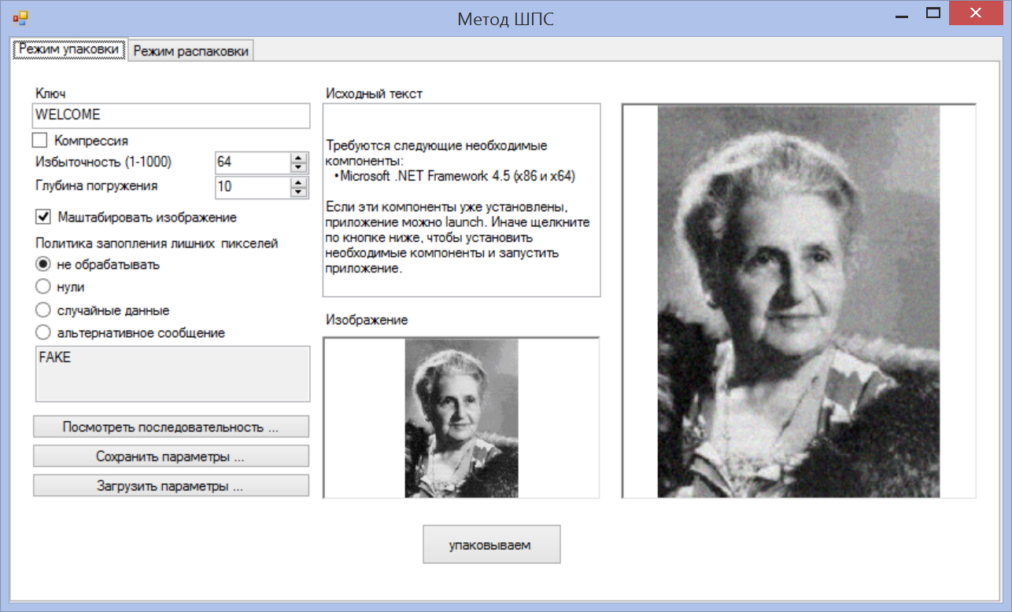
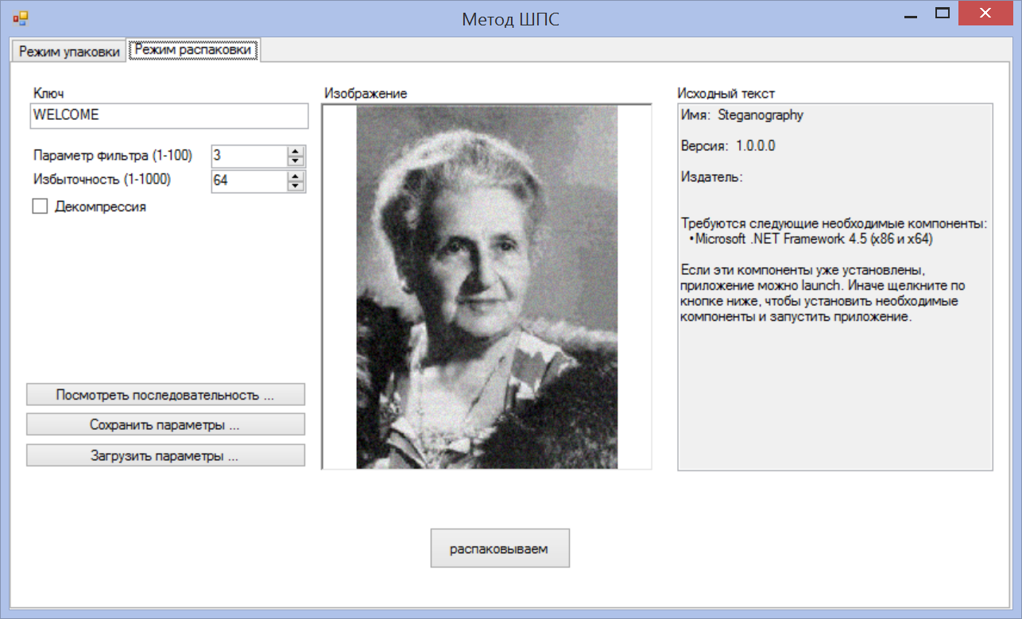

Slide 21
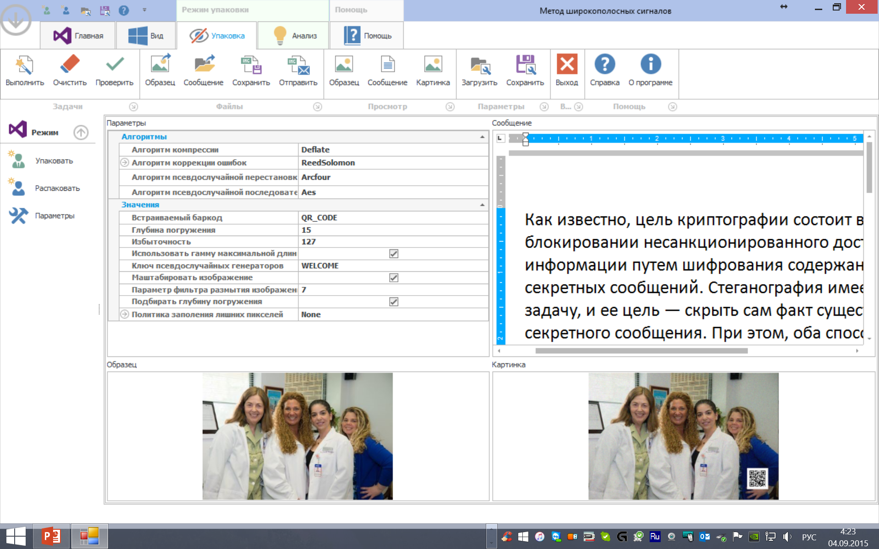
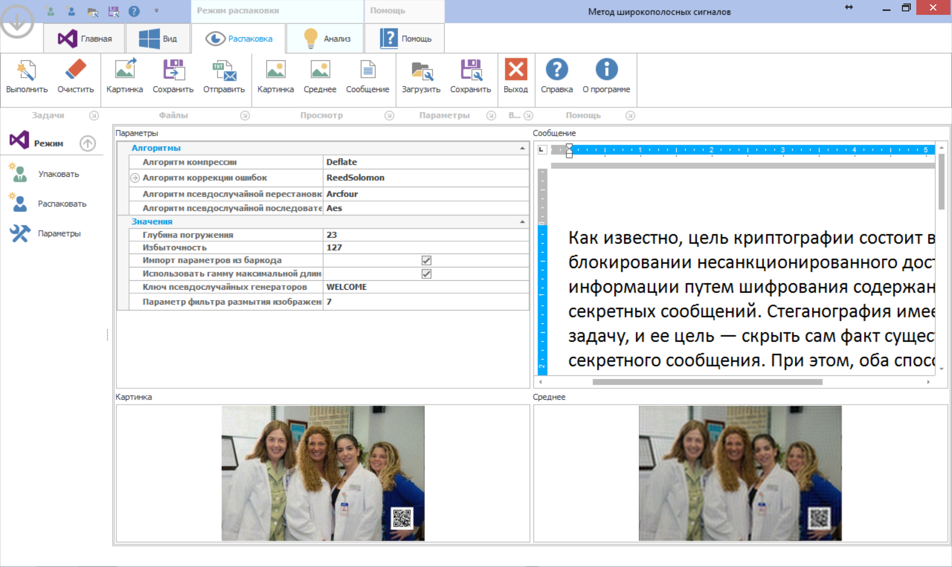

Slide 22
Используемое программное обеспечение
Microsoft Visual Studio 2013 C# - среда и язык программирования
EmguCV/OpenCV – C#/C++ библиотека структур и алгоритмов для обработки изображений
FFTWSharp/FFTW – C#/C++ библиотека реализующая алгоритмы быстрого дискретного преобразования Фурье
ZXing.Net - .Net библиотека для обработки баркодов
FFTTools - C# библиотека реализующая алгоритмы использования БФП для цифровой обработки изображений https://github.com/dprotopopov/FFTTools

Slide 23
Литература
Барсуков Вячеслав Сергеевич, кандидат технических наук. Романцов Андрей Петрович. КОМПЬЮТЕРНАЯ СТЕГАНОГРАФИЯ ВЧЕРА, СЕГОДНЯ, ЗАВТРА. Технологии информационной безопасности 21 века. Публикация. 1998. http://www.ess.ru/sites/default/files/files/articles/1998/0405/1998_0405_03.pdf
Дмитрий Протопопов. Фурье-обработка цифровых изображений. Интернет-публикация. http://habrahabr.ru/post/265781/

Slide 24
Спасибо за внимание
Контакты
Дмитрий Протопопов, Москва, Россия dmitry@protopopov.ru +7 916 6969591
Интернет-адрес проекта: https://github.com/dprotopopov/mssove2

